Slide 1
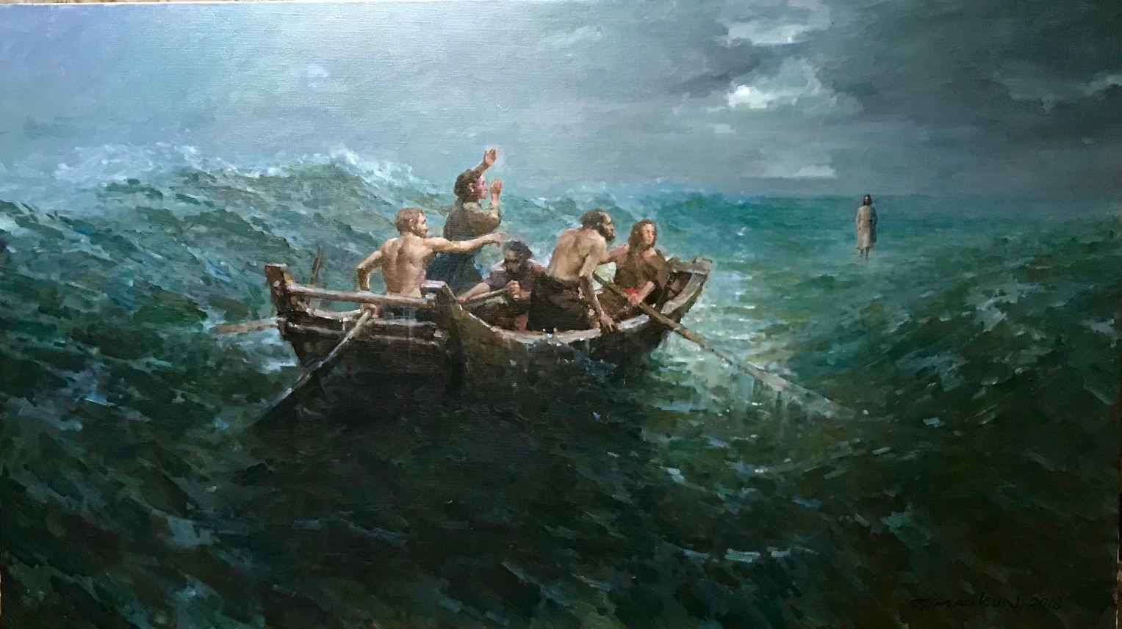
「人生的風浪』
(約翰福音 6:15-21)
邢承中 弟兄

Slide 2
內容
聖經經文：約翰福音 6:15-21
大綱
  人生在世必遇風浪
  耶穌履海神蹟的背景與含意
  如何面對人生風浪

Slide 3
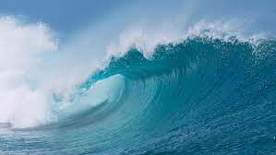
人生在世必遇風浪：1
人生風浪並非一定緣於犯罪，風浪往往為神所允許

Slide 4
人生在世必遇風浪：2
人生風浪並非一定緣於犯罪，風浪往往為神所允許
風浪以不同形式來到
  身，心，靈受傷損
  與他人關係的破碎
  失業，破產，資產損失
  環境影響，天災人禍
  「意外」事件

Slide 5
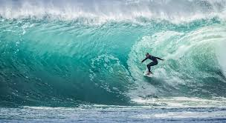
人生在世必遇風浪：3
人生風浪並非一定緣於犯罪，風浪往往為神所允許
風浪以不同形式來到
  身，心，靈受傷損
  與他人關係的破碎
  失業，破產，資產損失
  環境影響，天災人禍
  “意外”事件
人生意義取決於我們面對風浪採取的態度

Slide 6
聖經經文：1
這是因為他們不明白那分餅的事、心裡還是愚頑。（馬可福音 6:52）
耶穌既知道眾人要來強逼他作王、就獨自又退到山上去了。到了晚上、他的門徒下海邊去、上了船、要過海往迦百農去。天已經黑了、耶穌還沒有來到他們那裡。忽然狂風大作、海就翻騰起來。門徒搖櫓約行了十里多路、看見耶穌在海面上走、漸漸近了船、他們就害怕。耶穌對他們說、是我．不要怕。門徒就喜歡接他上船、船立時到了他們所要去的地方。
（約翰福音 6:15 - 21）

Slide 7
聖經經文：2
耶穌隨即催門徒上船、先渡到那邊去、等他叫眾人散開。散了眾人以後、他就獨自上山去禱告．到了晚上、只有他一人在那裡。那時船在海中、因風不順、被浪搖撼。夜裡四更天、耶穌在海面上走、往門徒那裡去。門徒看見他在海面上走、就驚慌了、說、是個鬼怪．便害怕、喊叫起來。耶穌連忙對他們說、你們放心．是我、不要怕。 彼得說、主、如果是你、請叫我從水面上走到你那裡去。耶穌說、你來罷。彼得就從船上下去、在水面上走、要到耶穌那裡去．只因見風甚大、就害怕．將要沉下去、便喊著說、主阿、救我。耶穌趕緊伸手拉住他、說、你這小信的人哪、為甚麼疑惑呢。他們上了船、風就住了。在船上的人都拜他說、你真是 神的兒子了。（馬太福音 14：22 - 33）

Slide 8
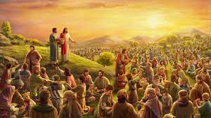
耶穌履海神蹟的背景與含意： 1
發生於五餅二魚神蹟之後，面對眾人要來強逼耶穌作王之際

Slide 9
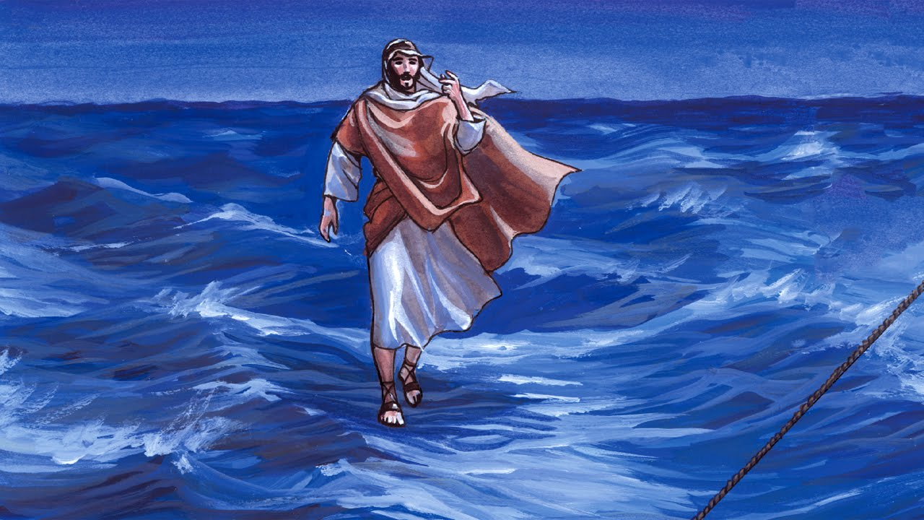
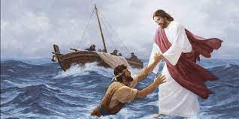
耶穌履海神蹟的背景與含意：2
實際由三個神蹟合在一起
第一個神蹟：耶穌履海
  耶穌是天地的主，全權的神，能力超越自然律；
彼得有信心，但信心受環境影響，無法堅持

Slide 10
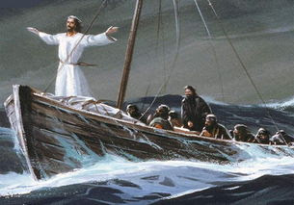
耶穌履海神蹟的背景與含意：3
第二個神蹟：使風浪及時止住
  耶穌是生命的主，祂可改變環境，
  叫愛神的人得益處

Slide 11
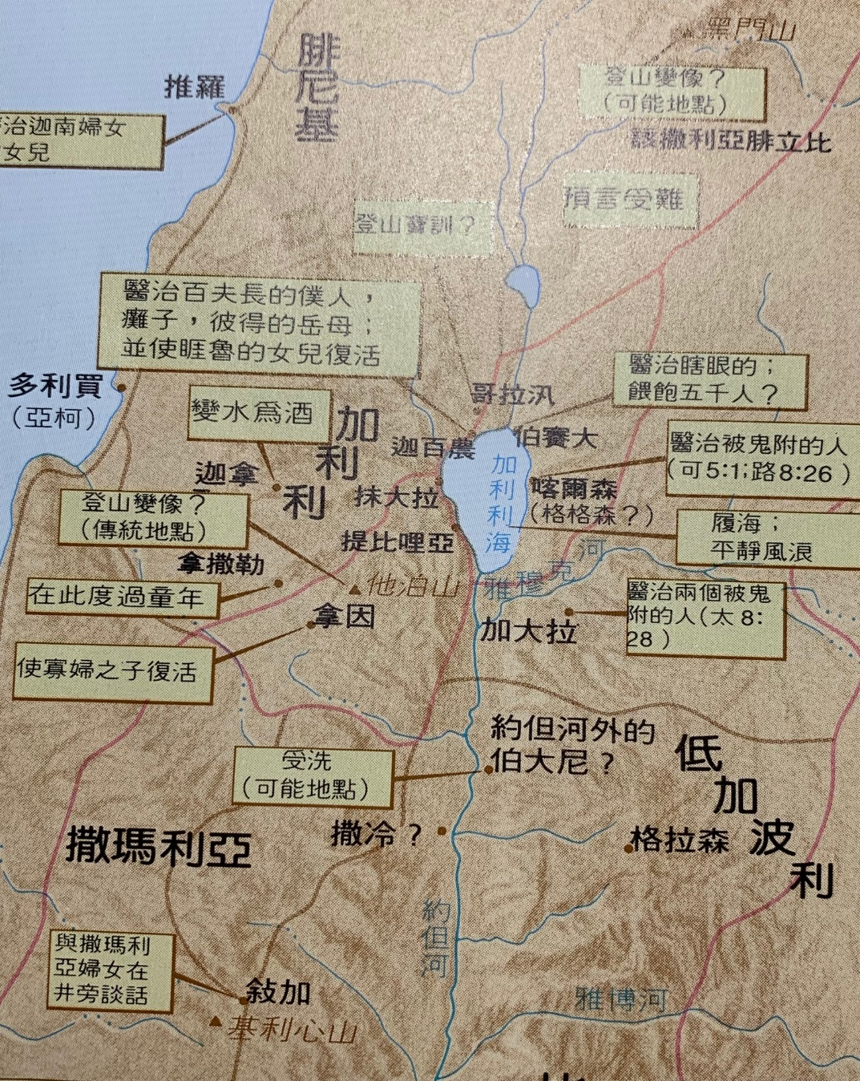
耶穌履海神蹟的背景與含意：4
第三個神蹟：使船立時到達目的地
  耶穌是恩典的主，祂的拯救是立時的，完全的

Slide 12
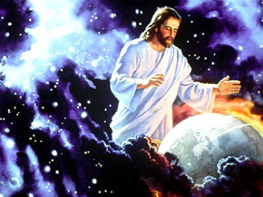

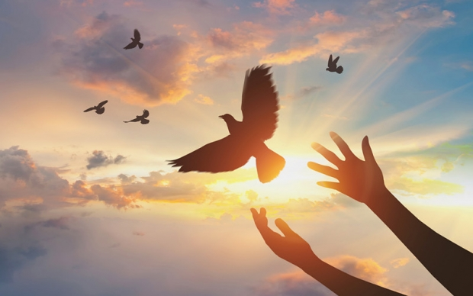
  如何面對人生風浪：1
神蹟教導我們如何面對人生風浪
  以耶穌為主
  因耶穌是天地的主，耶穌是生命的主，耶穌是恩典的主

Slide 13
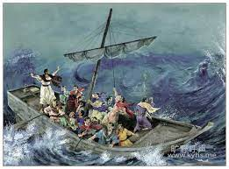


  如何面對人生風浪：2
以積極態度勇敢面對
  以信心面對風浪，不看環境，定睛仰望神
  以誠實面對自己，不逃避，不靠自己，有過即改
  以謙卑面對神，信靠順服，時時交托，與祂親近

Slide 14
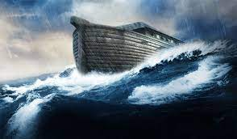
  如何面對人生風浪：3
教會有如方舟，由於有主的同在，無懼風浪；既不會翻覆，亦不會迷航
方舟內弟兄姊妹既與耶穌風雨同舟，亦當彼此同舟共濟，相互扶持

Slide 15
結語
透過人生風浪，神要提昇我們的生命，深根我們對祂的認識，擴展我們對祂的事奉
當風浪來臨時，以信心面對，不看環境，定睛仰望，信靠順服，時時交托

